Slide 1
Потенциал молодежных общественных организаций в проведении мероприятий по безопасности дорожного движения.
Мероприятия молодежных общественных организаций по безопасности дорожного движения: обзор мероприятий.

Slide 2
Эффективная деятельность государственных и муниципальных органов по обеспечению безопасности дорожного движения невозможна без взаимодействия с молодежными общественными организациями и привлечения их к мероприятиям по безопасности дорожного движения.

Slide 3
Необходимо активизировать процесс участия молодежи в работе по обеспечению безопасности дорожного движения

Slide 4
Инициатива молодежных общественных объединений в проведении мероприятий по безопасности дорожного движения может иметь несколько направлений:
Проектная деятельность;
Массовые мероприятия для дошкольников и школьников;
Средства массовой информации;
Экскурсии;
Акции/Флешмобы;
Социальная реклама.

Slide 5
На сегодняшний день актуальна такая форма работы как проектная деятельности. Опыт работы показывает, что этот вид инновационной деятельности эффективен и интересен для молодежи.
Проектная деятельность

Slide 6
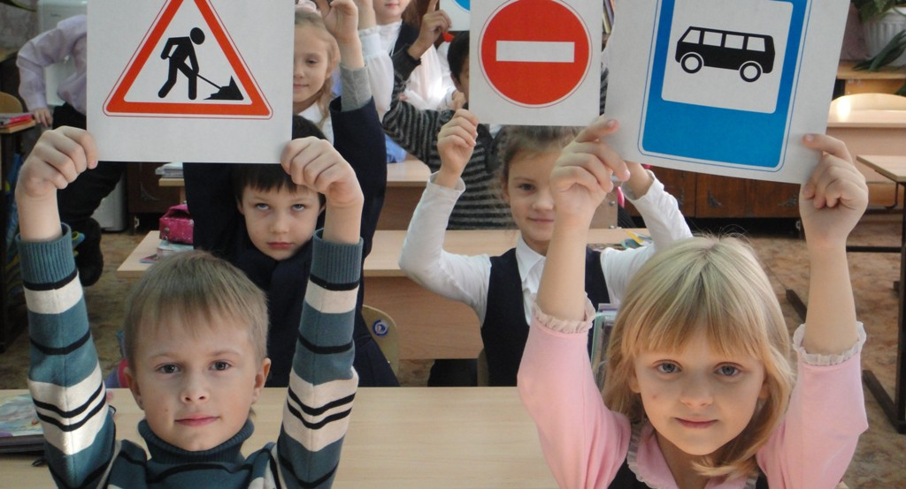
Массовые мероприятия
-соревнования,
-театрализованные представления,
-познавательно-развлекательные программы,
конкурсные программы,
игры-путешествия,
смотры.

Slide 7
Экскурсии
Экскурсии имеют важное практическое значение в обучении правил дорожного движения для подростков, способствуют более тесному увязыванию теоретических знаний с жизнью, с практикой

Slide 8
Акции/ Флешмобы
Флешмоб
это заранее спланированная массовая акция, в которой большая группа людей внезапно появляется в общественном месте, в течение нескольких минут они выполняют заранее оговорённые действия
Социальная реклама показывает, что правильное поведение - сильное поведение. Она делает так, что люди хотят вести себя правильно.
Особенности:
Привлекают внимание общественности;
Творческие и современные формы деятельности молодежных объединений;
Яркие, зрелищные.

Slide 9
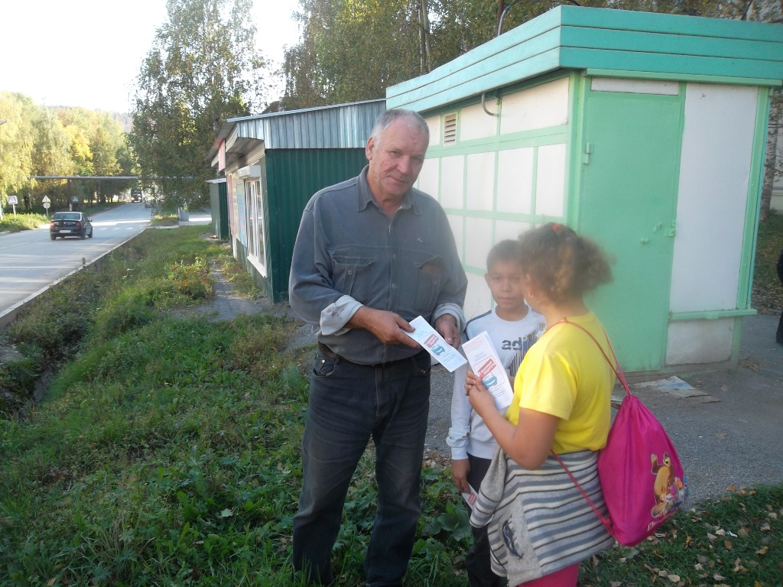
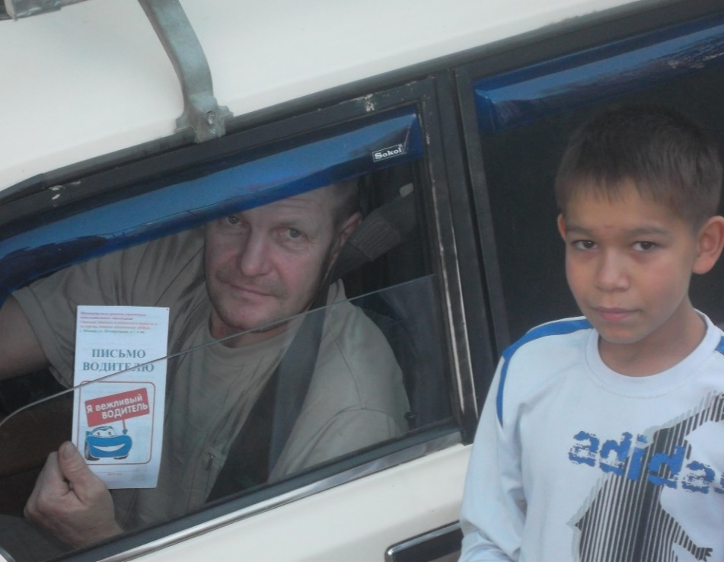
Муниципальное казенное учреждение дополнительного образования
«Станция детского и юношеского туризма и экскурсий»
города Миньяр Ашинского муниципального района
В рамках акции «Что важнее всех игрушек» дети из объединения «ЮИД» изготавливают и раздают водителям на улицах города буклеты-памятки, в которых просят быть всегда внимательными на дороге

Slide 10
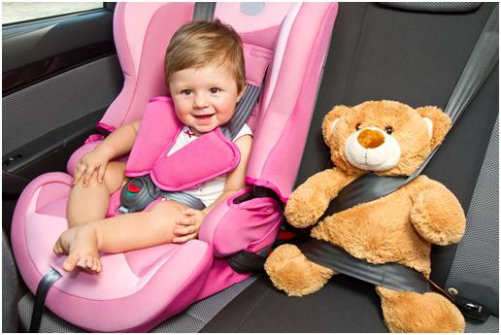
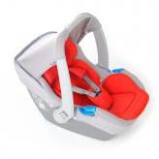
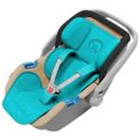
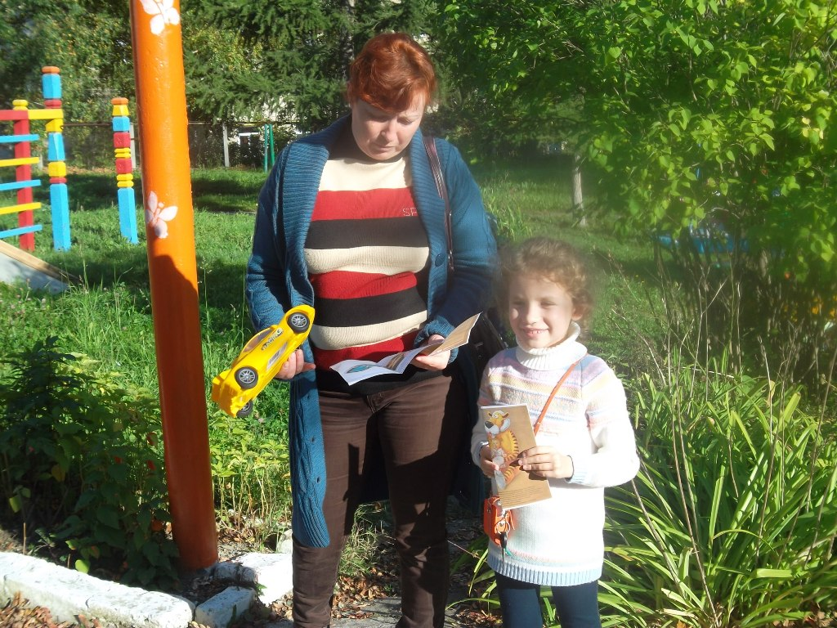
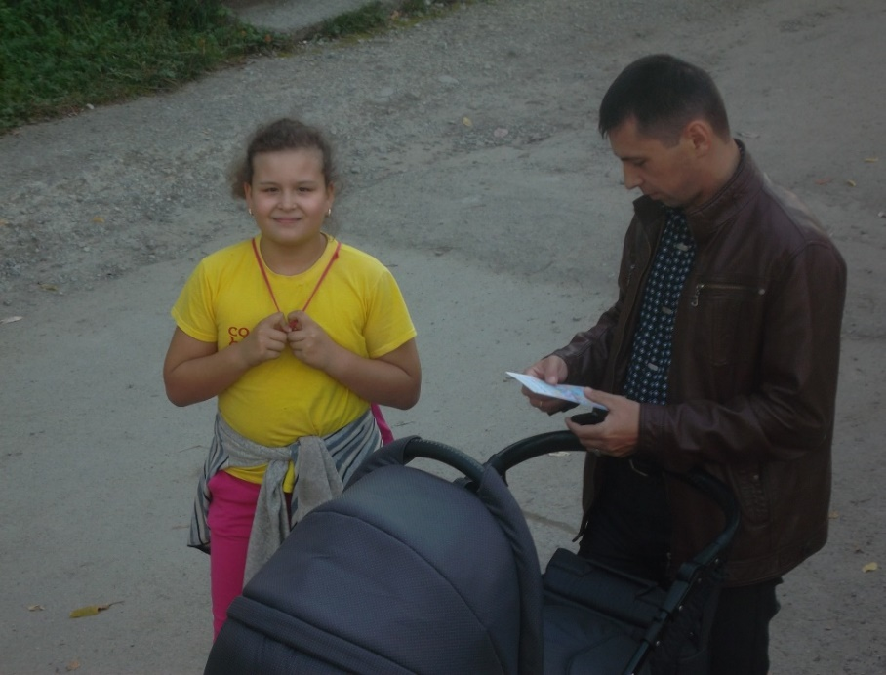
Муниципальное казенное учреждение дополнительного образования
«Станция детского и юношеского туризма и экскурсий»
города Миньяр Ашинского муниципального района
Возле детских садов обучающиеся раздают памятки родителям, в которых говорится о важности и необходимости использовать в автомобилях специальные детские кресла

Slide 11
Агитбригада по ПДД
Муниципальное бюджетное учреждение дополнительного образования Еткульский районный дом детского творчества
Цель агитации:
Предупреждение дорожно-транспортного травматизма.
Задачи:
Формировать представление дошкольников и младших школьников о безопасности дорожного движения.
Повторять правила поведения пешеходов на улице.
Развивать у детей умения находить безопасный путь.
Воспитывать уважительное отношение ко всем участникам дорожного движения.

Slide 12
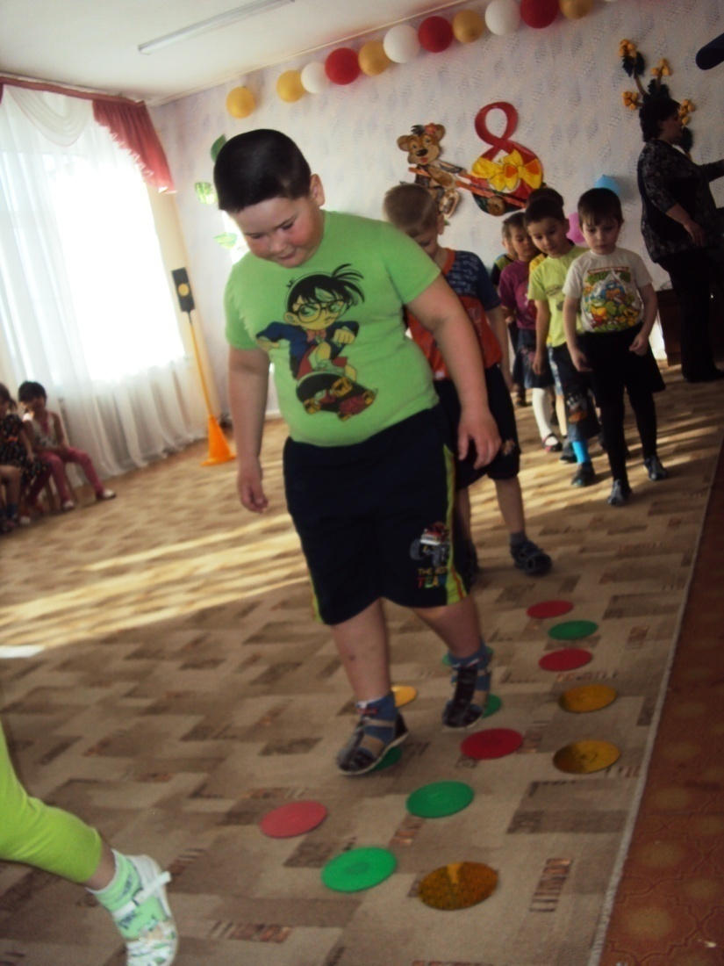
Агитбригада в детских садах с.Еткуль
Муниципальное бюджетное учреждение дополнительного образования Еткульский районный дом детского творчества

Slide 13
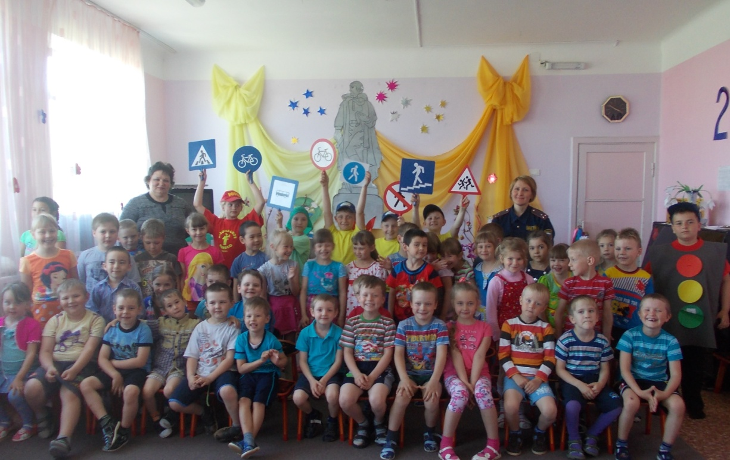
Агитбригада «Огни светофора»
Муниципальное бюджетное учреждение дополнительного образования Еткульский районный дом детского творчества

Slide 14
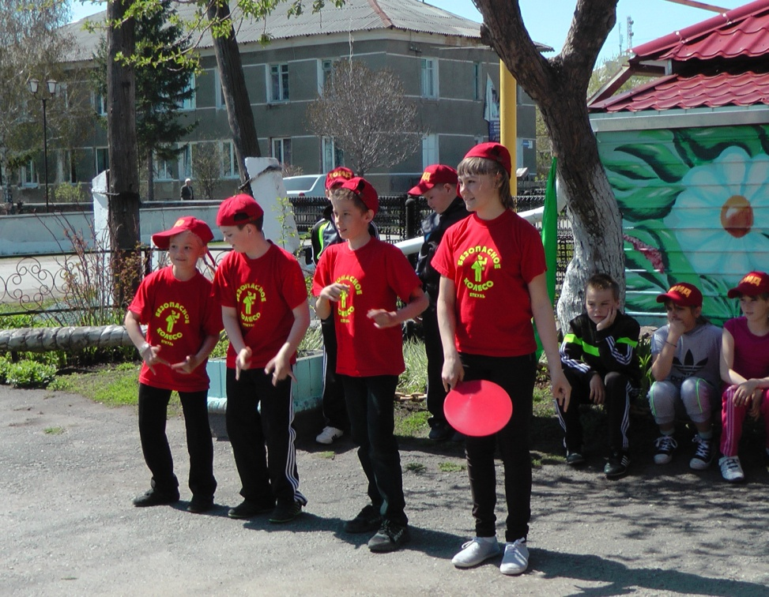
Выступление агитбригады для лагерей дневного пребывания
Муниципальное бюджетное учреждение дополнительного образования Еткульский районный дом детского творчества
Несуществующий дорожный знак
«Мусорить запрещено»

Slide 15
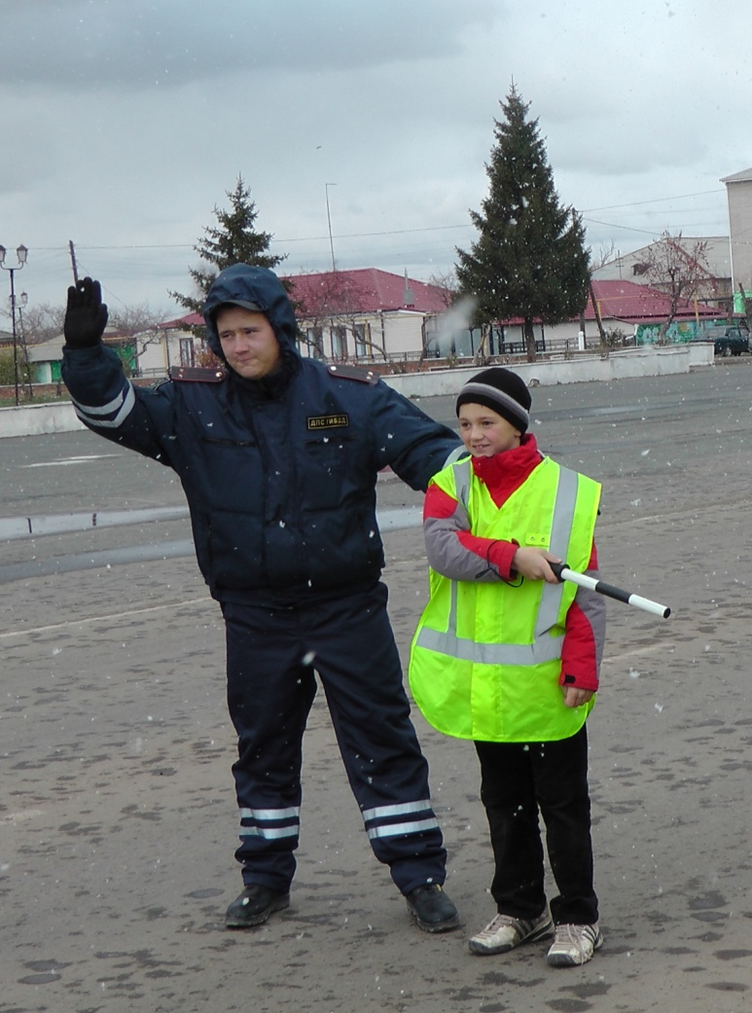
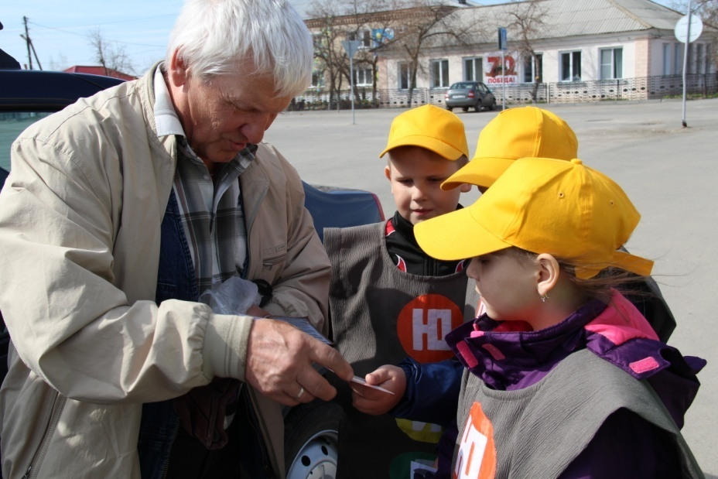
Акция совместно с ГИБДД «Водитель будь внимателен!»
Муниципальное бюджетное учреждение дополнительного образования Еткульский районный дом детского творчества

Slide 16
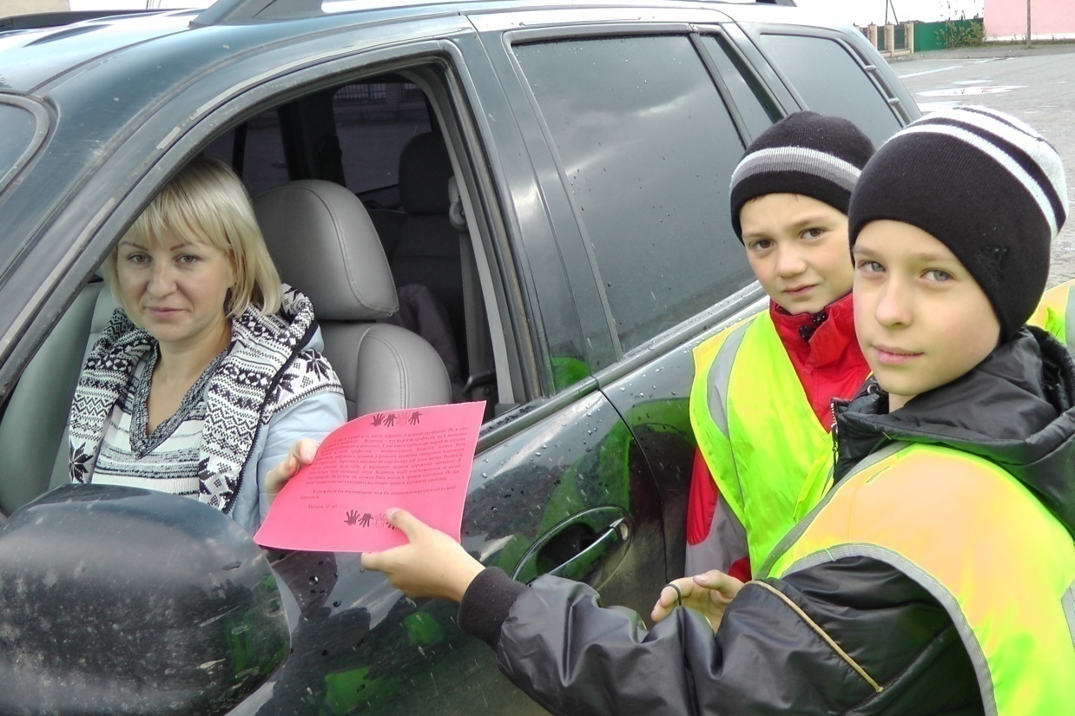
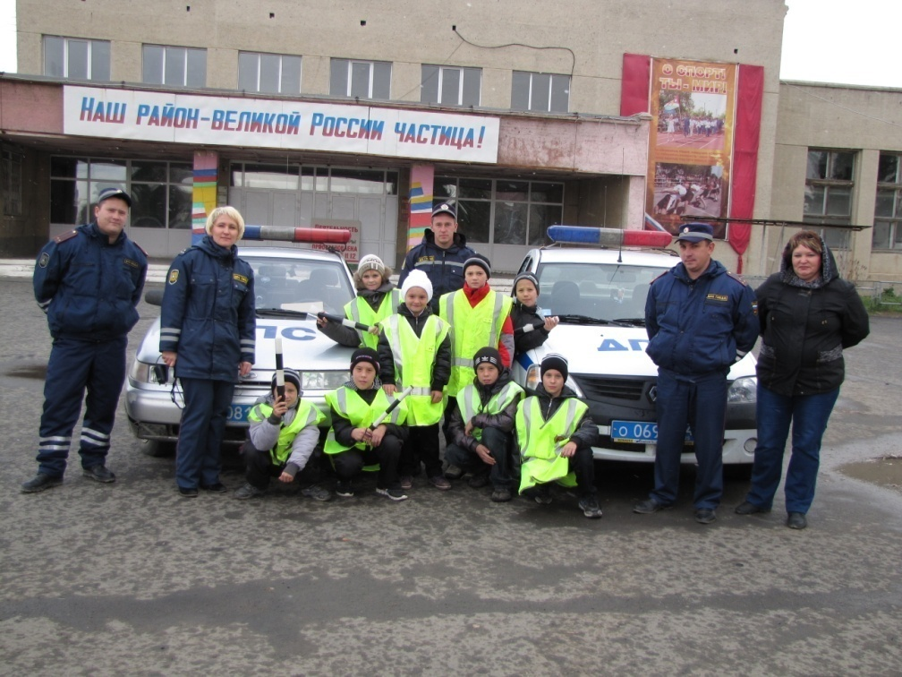
Муниципальное бюджетное учреждение дополнительного образования Еткульский районный дом детского творчества
Цель акции:
Привлечь внимание водителей
к профилактике детского
дорожно-транспортного травматизма.

Slide 17
Муниципальное образовательное учреждение дополнительного образования дворец творчества детей и молодёжи городской Центр профилактики и предупреждения дорожно – транспортных происшествий с участием несовершеннолетних
Акция «Будь ярким! Стань заметнее!» прошла в МДОУ Д/С №53 6 мая в 10.00 2015 года.

Slide 18
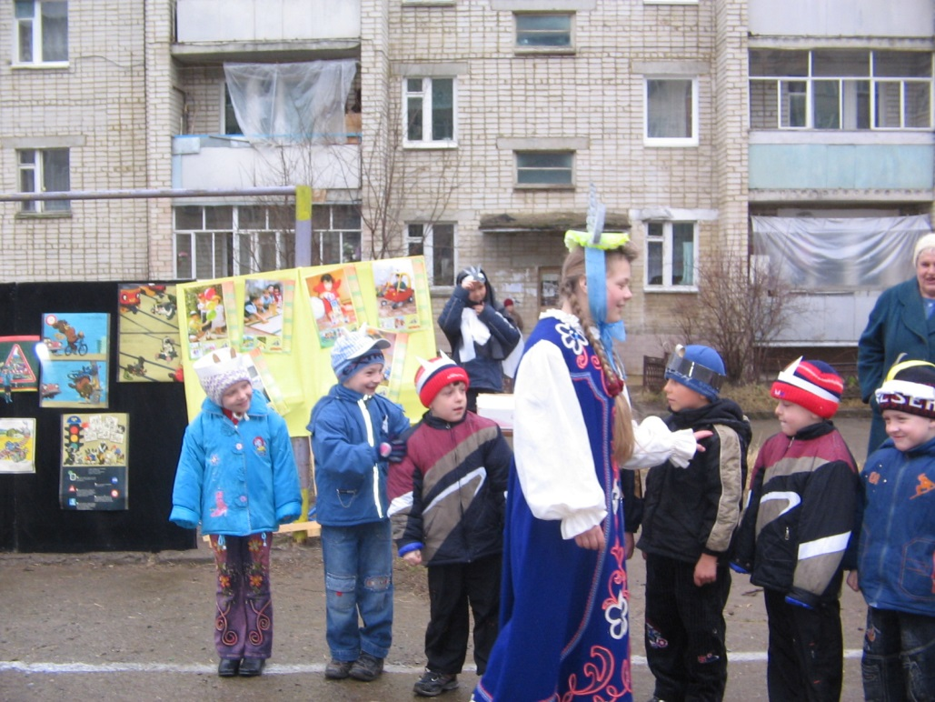
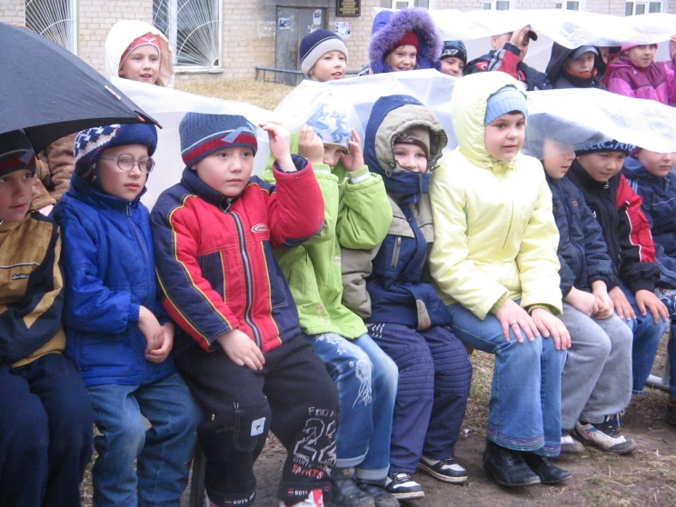
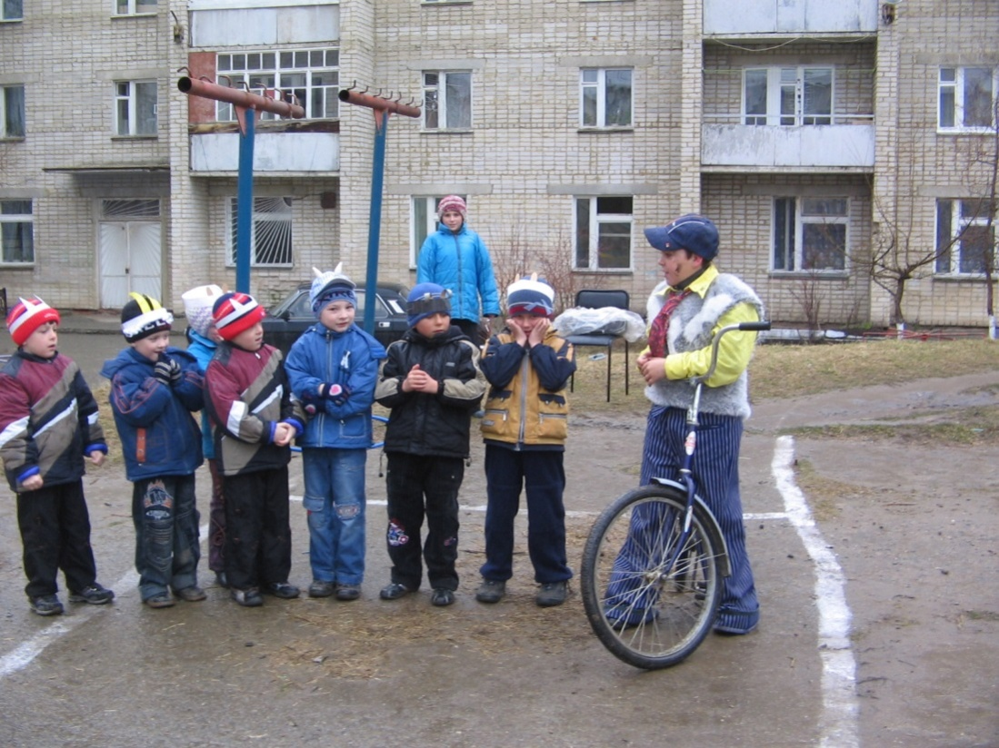
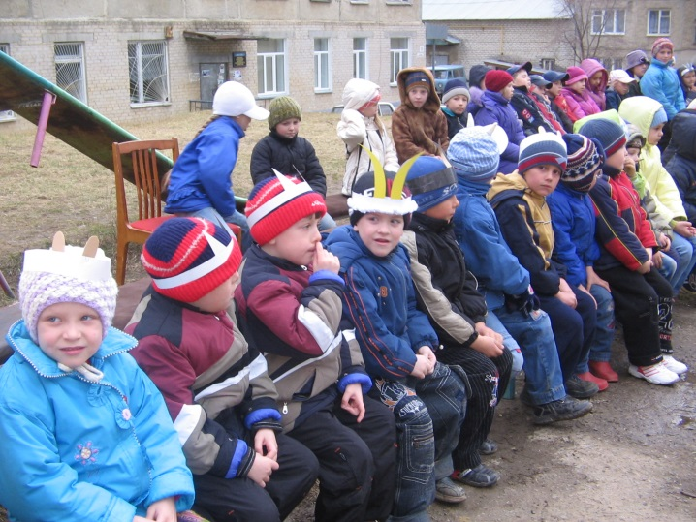
Муниципальное бюджетное учреждение дополнительного образования центр внешкольной работы «Ровесник» г. Куса
игра «Красный, желтый, зеленый…»
Присутствовало: 40 человек

Slide 19
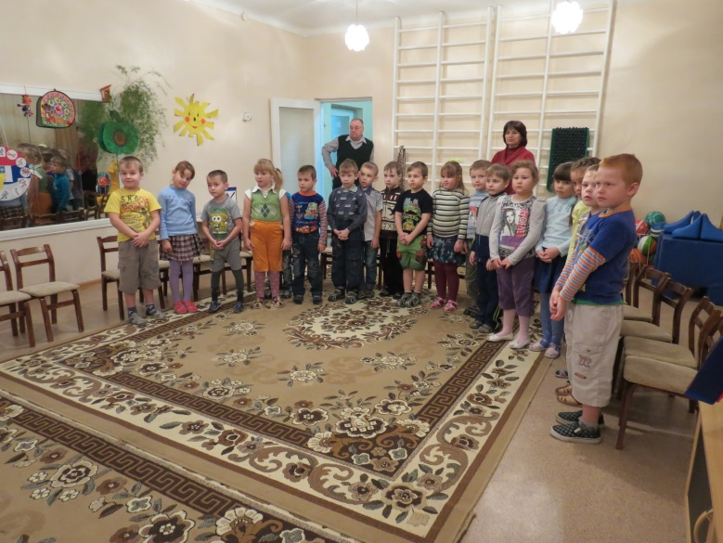
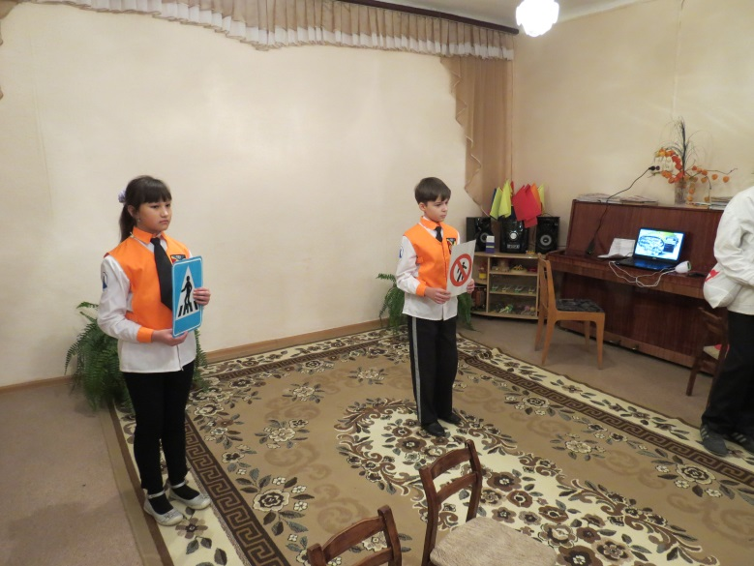
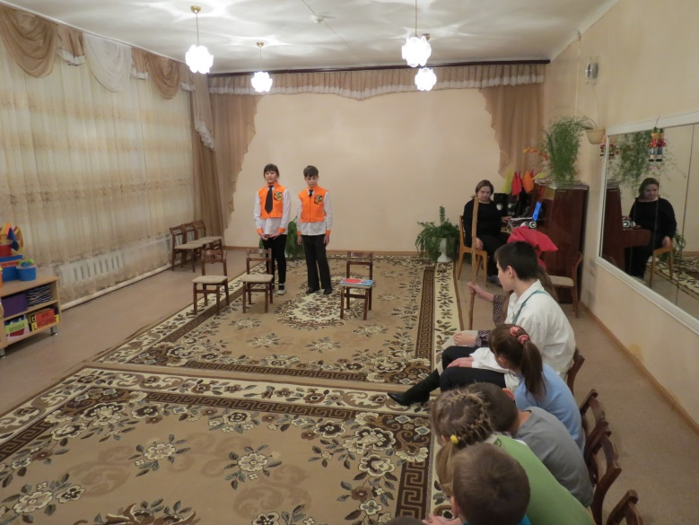
Муниципальное бюджетное учреждение дополнительного образования центр внешкольной работы «Ровесник» г. Куса
игра «Как Баба Яга правила движения учила…»
Присутствовало: 27 человек

Slide 20
Массовые мероприятия
УПРАВЛЕНИЕ ОБРАЗОВАНИЯ АДМИНИСТРАЦИИ ЧЕБАРКУЛЬСКОГО ГОРОДСКОГО ОКРУГА
Муниципальное учреждение дополнительного образования детей Центр детского творчества
Одной из наиболее эффективных форм обучения детей безопасному поведению на дорогах является проведение массовых мероприятий, которые вызывают большой интерес среди детей и подростков.

Slide 21
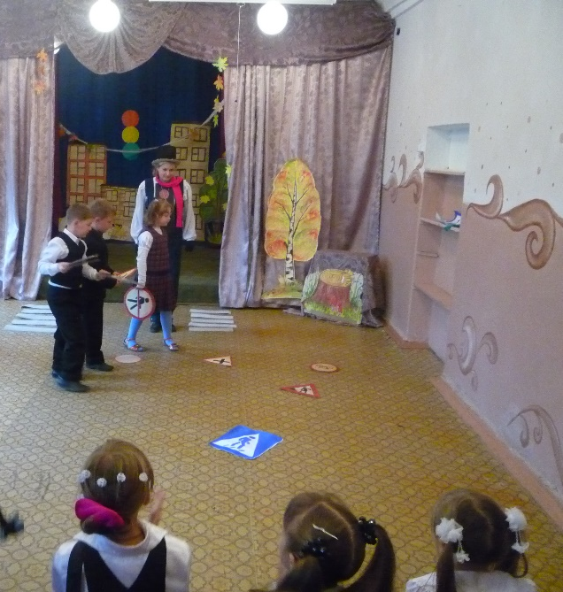
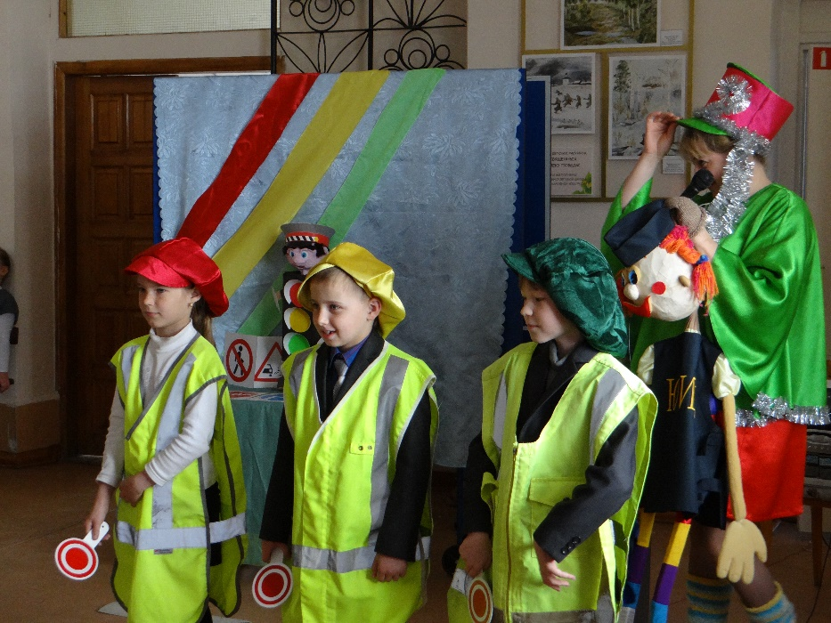
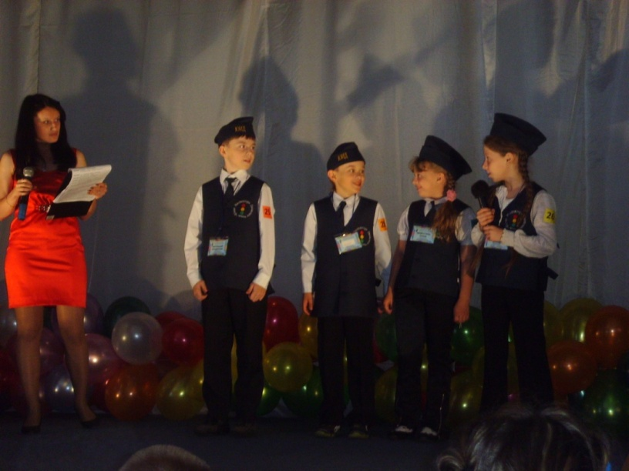
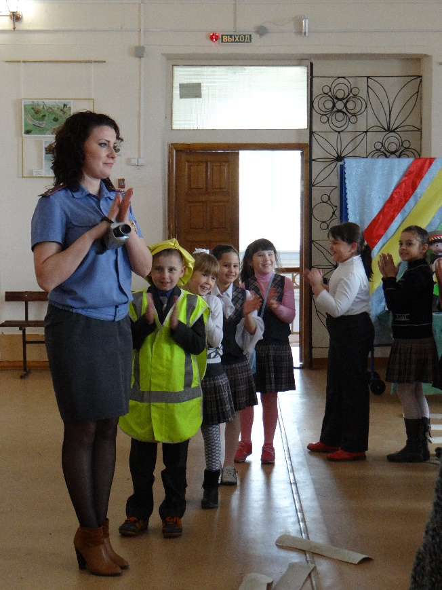
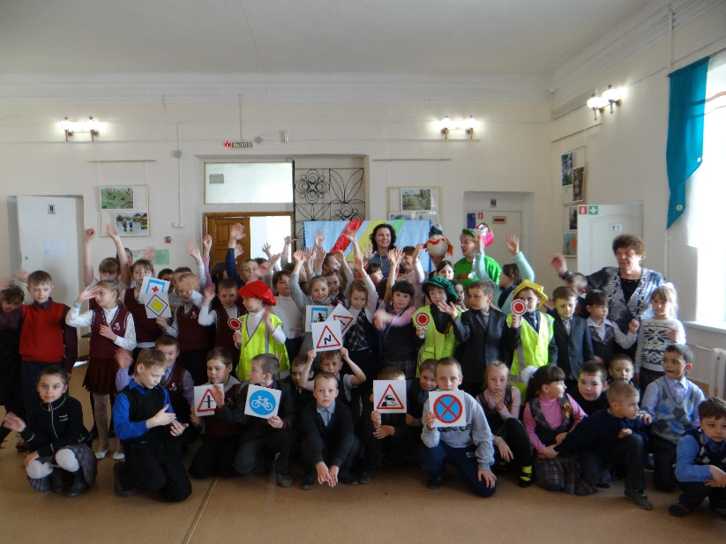
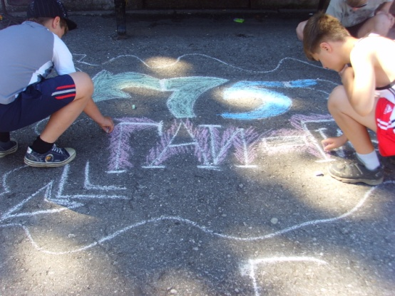

Slide 22
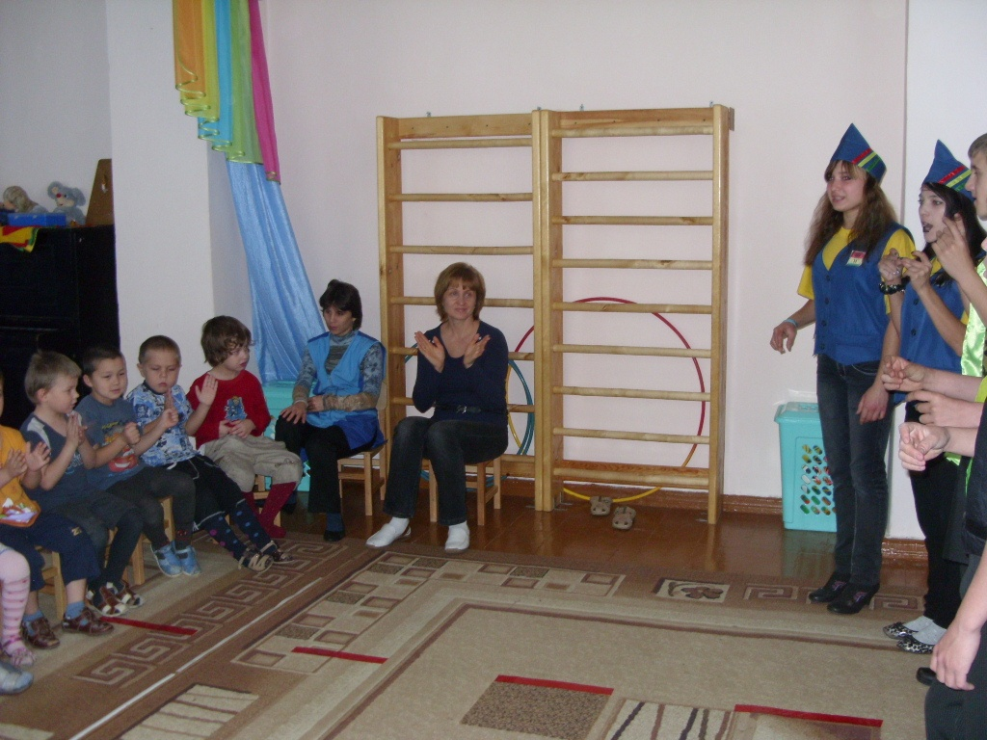
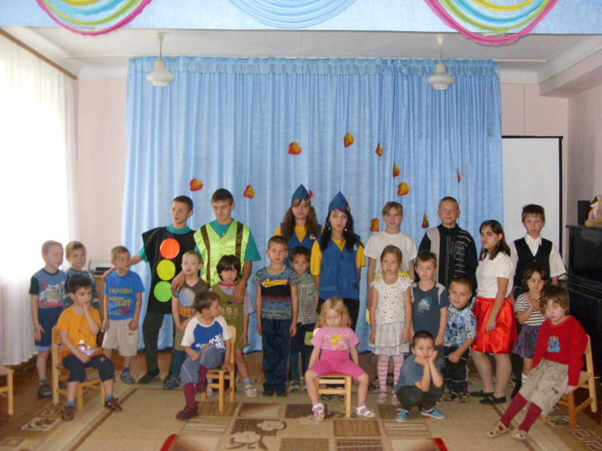
Муниципальное специальное (коррекционное) образовательное учреждение
для обучающихся, воспитанников с ограниченными возможностями здоровья
специальная (коррекционная) общеобразовательная школа – интернат VIII вида
Копейского городского округа Челябинской области
Выступление агитбригады перед детьми дошкольного отделения

Slide 23
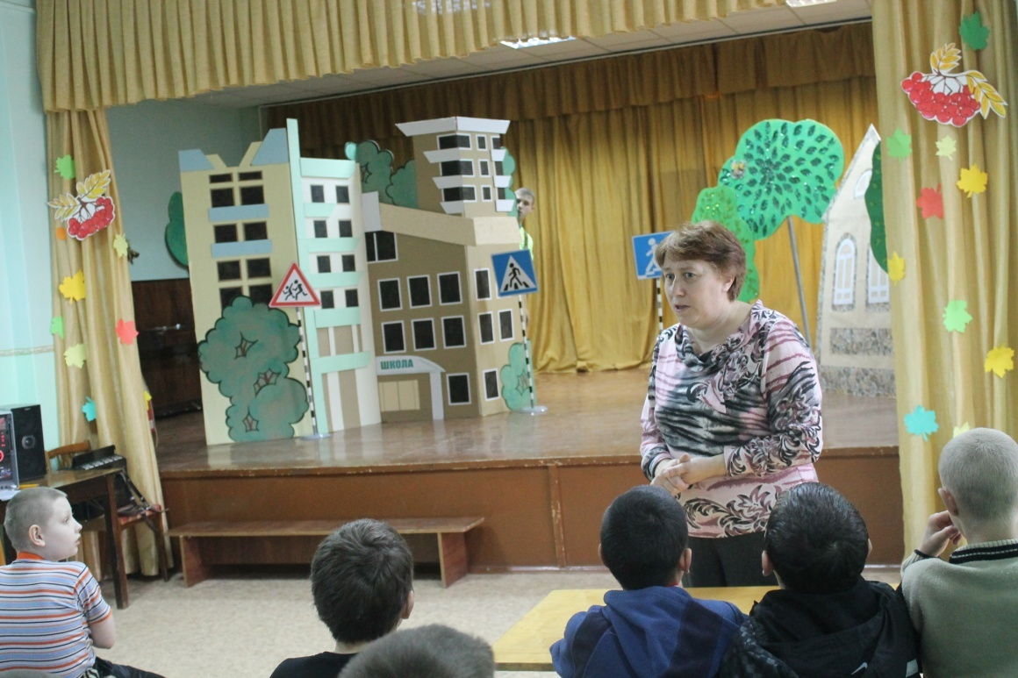
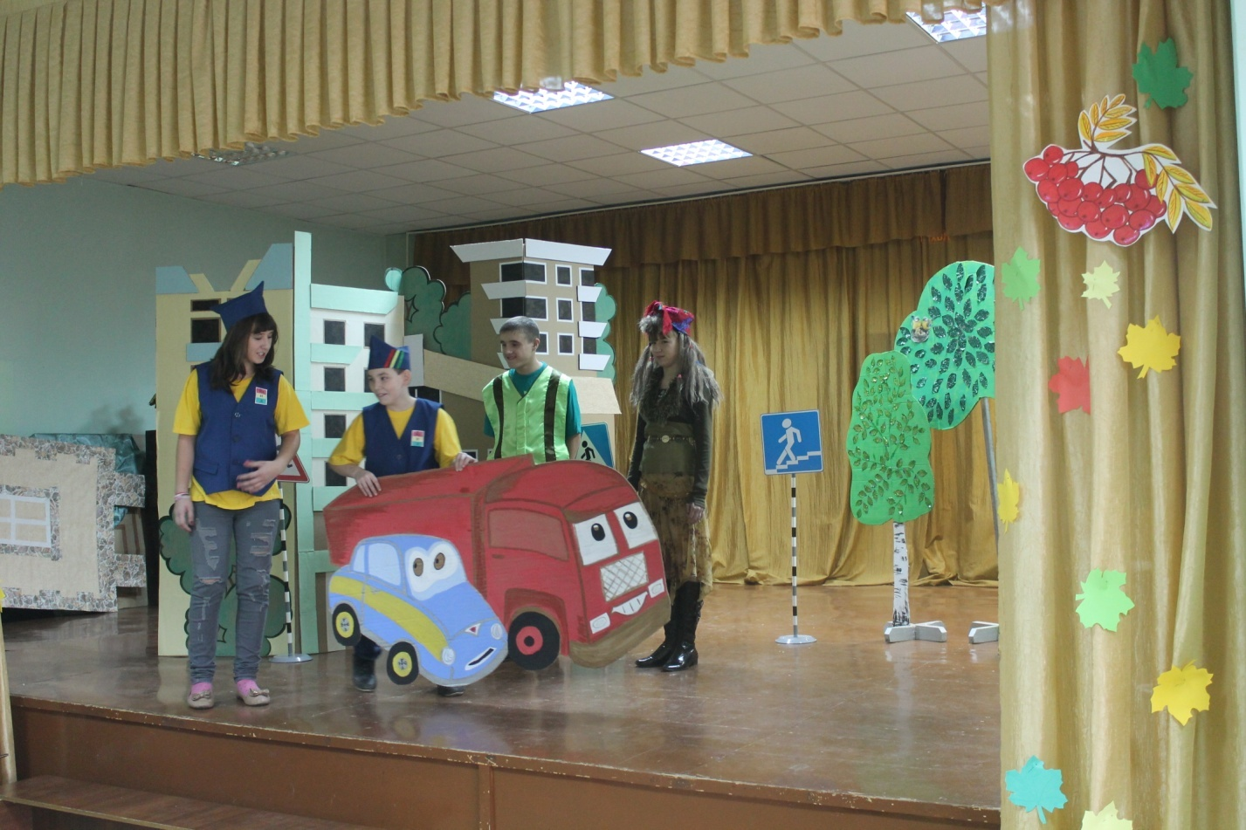
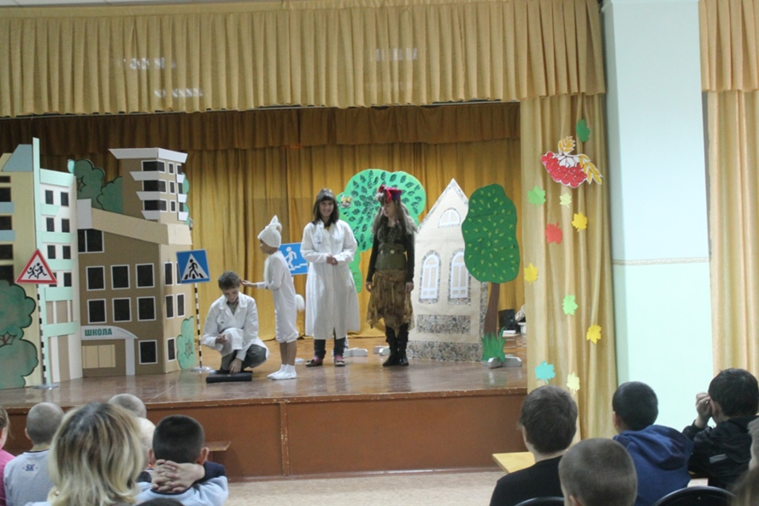
Агитбригада «Светофорик» выступает в клубе перед учащимися начальной школы

Slide 24
Направления деятельности ДООО «Альфа» по безопасности дорожного движения
Разработка проекта коммунарского дня для обучающихся образовательных организаций «Дорога без опасности»;
Разработка игровой экскурсии по кабинету безопасности дорожного движение ГБУДО «ОЦДОД»;
Разработка мастер – классов для профильной смены юных инспекторов движения;
Инициатива проекта «Мир твоих прав - молодежь за безопасность движения» на областном форуме «Транспортная культура. Безопасность. Профилактика»-
Участие в проекте детского совета при Уполномоченном по правам ребенка «Карта безопасного детства».

Slide 25
Разработка проекта коммунарского дня для обучающихся образовательных организаций «Дорога без опасности»
Авторские игротехники по ПДД;
Дорожная карта «Мой отряд ЮИД – мое будущее»;
Создание социальных видиороликов по пропаганде безопасного движения;
Акция «Час единых действий по профилактике ДТП»;
ЛЭП – разучивание и сочинение новых текстов песен про безопасную дорогу;
Традиционные игры на знакомство и командообразование с элементами ПДД;
Экскурсия в прошлое (разработка презентаций по истории ПДД);
«Что? Где? Когда? По ПДД»

Slide 26
Разработка игровой экскурсии по кабинету безопасности дорожного движение ГБОУДОД «ОЦДОД»

Slide 28
Предлагалось написать письмо Дедушке Морозу и поделиться им со своими друзьями в социальных сетях, чтобы в наступившем 2016 году стало больше безопасных дорог, добрых и вежливых водителей, аккуратных и внимательных пешеходов!

Slide 29
Студенты и старшеклассники Тюменской области принимали участие в молодежном конкурсном проекте по безопасности дорожного движения. Проект проходит в рамках государственной программы «Повышение безопасности дорожного движения».

Slide 30
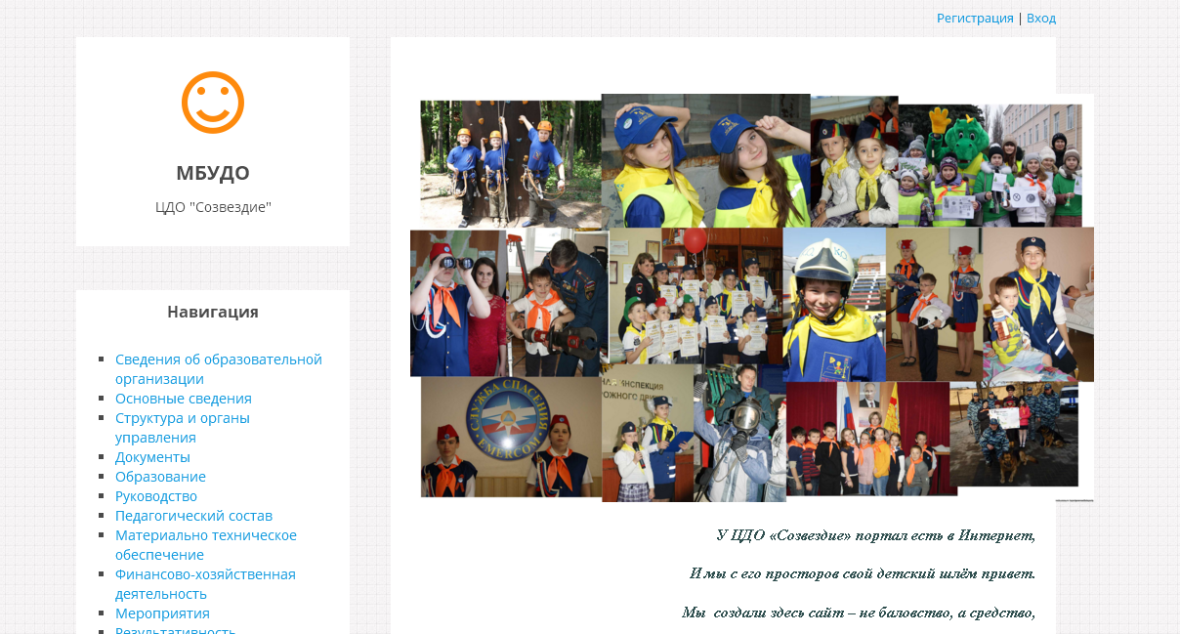
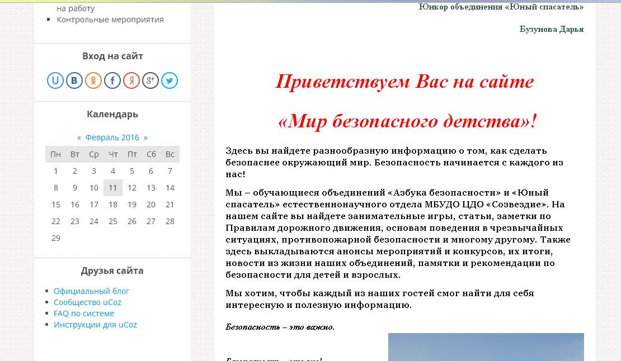
В Воронежской области появился первый детский сайт по безопасности дорожного движения Юные инспекторы движения - обучающиеся объединения «Азбука безопасности» ЦДО «Созвездие» создали молодежный сайт «Центр безопасного детства». (www.vcdo.ucoz.ru).

Slide 31
В Хакасии школьники устроили конкурс на самый яркий портфель Ученики всех возрастных групп включились в работу по оформлению школьных сумок, обклеивая их световозвращающими элементами.

Slide 32
Спасибо
за внимание

